Slide 1
I²C
7 Segment Timer
팀장: 신인식
팀원: 강경민, 강동민, 박재현

Slide 2
수업 목표
1. 아두이노 UNO, I²C 7 세그먼트, 스위치, 부저 모듈의 회로를 구성 할 수 있다.
2. 구성된 회로와 연관된 소스 코드를 이해할 수 있다.
3. 주어진 소스 코드를 바탕으로 실습 코드를 작성할 수 있다.

Slide 3
시리얼 통신
UART
SPI
I²C
비동기화
동기화
동기화
비동기화 방식은 데이터 앞에 시작 비트인 0과 데이터 끝에 정지 비트인 1을 첨가해서 전송
동기화 방식은 Clock 신호 이용하여 데이터 전송의 시작과 끝을 알 수 있고 주파수가 한 번 반복 할 때마다 1bit 씩 데이터를 전송

Slide 4
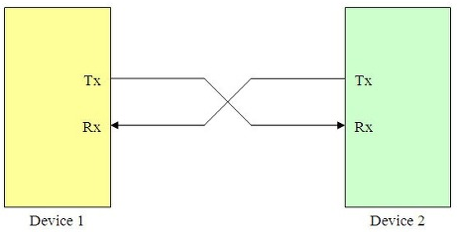
UART 통신
- UART(Universal Asynchronous Receiver Transmitter)는 범용 비동기화 송수신을 하는 전이중 통신 방식
- 데이터를 송신하는 Tx 핀과 수신하는 Rx

Slide 5
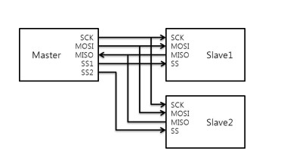
SPI 통신
- SPI (Serial Peripheral Interface)는 1:N 통신을 지원하는 전이중 통신 방식
- 데이터 송신을 위한 MOSI 핀과 수신을 위한 MISO 핀, 동기화를 위한 SCK 핀, 장치 선택을 위한 SS핀으로 구성

Slide 6
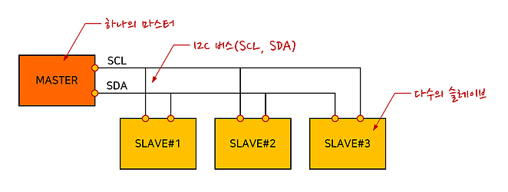
I²C 통신
- I²C(Inter-Intergrated Circuit)는 두 개의 신호선으로 데이터를 송수신 할 수 있는 반이중 통신 방식
- 데이터 송수신을 위한 DIO(SDA) 핀과 송수신 타이밍 동기화를 위한 CLK(SCL) 핀으로 구성

Slide 7
통신 비교
구분 | 연결선 | 최대속도 | 통신방식 | 장점 | 단점
UART | 2 | 115Kbps | 1:1 | 범용성 | 속도가 느림, 데이터 손실
SPI | 4 | 20Mbps | 1:N | 속도가 빠름 | ss 사용에 따라 많은 핀이 필요
I²C | 2 | 3.4Mbps | N:N | 하드웨어 연결이 간편 | 연결된 장치가 많을 수록 소프트웨어적으로 복잡

Slide 8
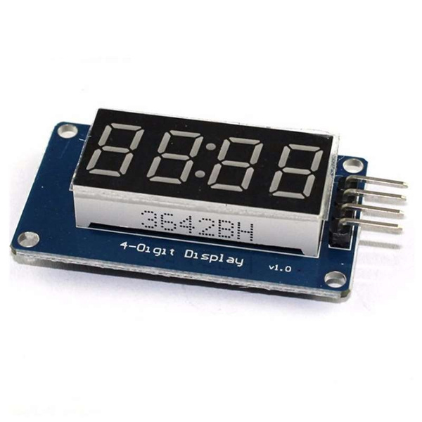
7 세그먼트
7 세그먼트는 7개의 획으로 숫자나 문자를 나타낼 수 있는 장치

Slide 9
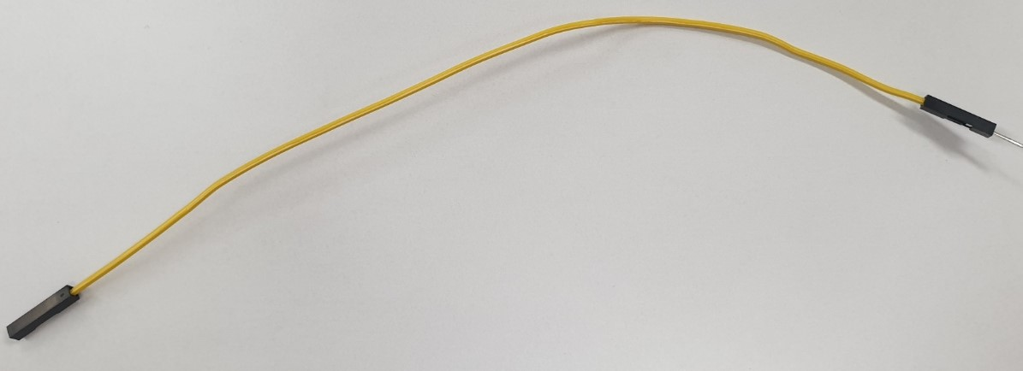
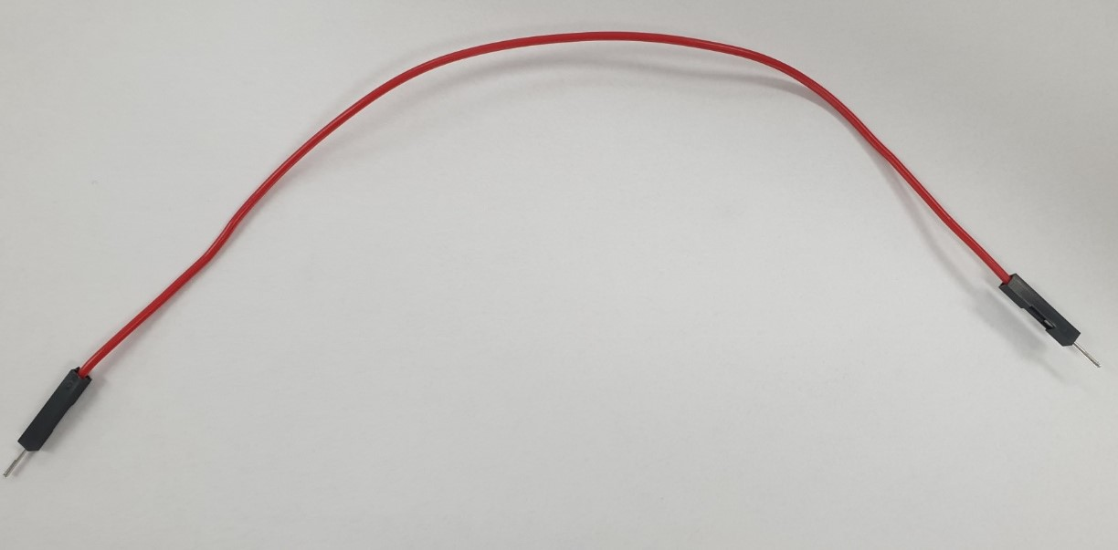
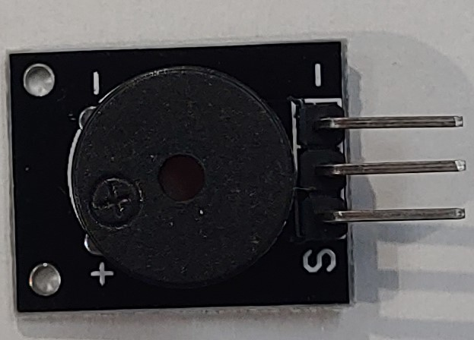
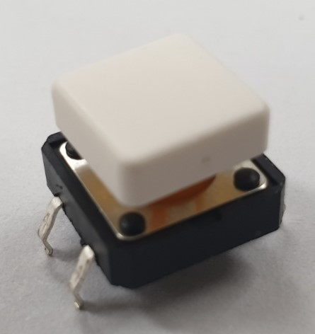
회로 구성
Jumper Wire (M-F, M-M)
=> M-F 6개, M-M 7개
Buzzer (수동 부저 모듈) => 1개
Switch (스위치) => 3개

Slide 10
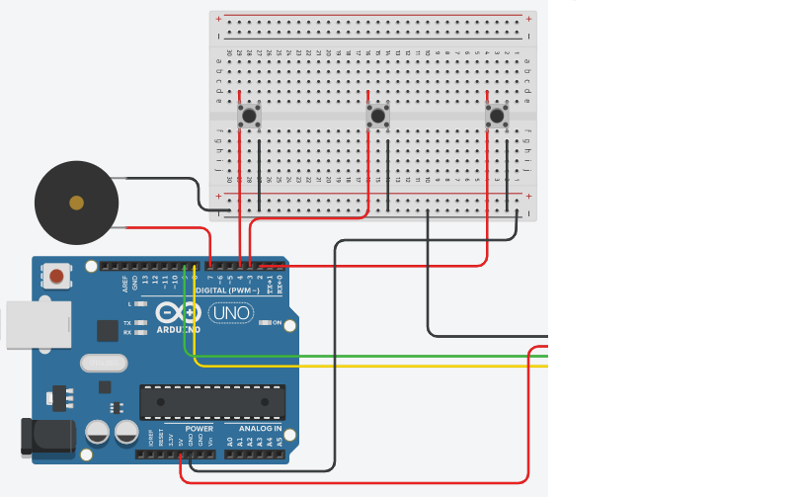
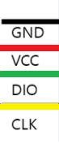
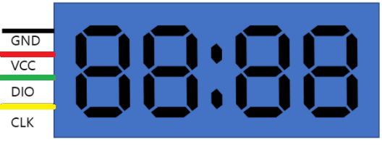
회로 구성

Slide 11
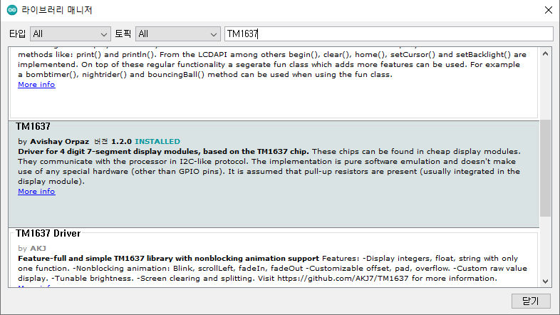
라이브러리 설치

Slide 12
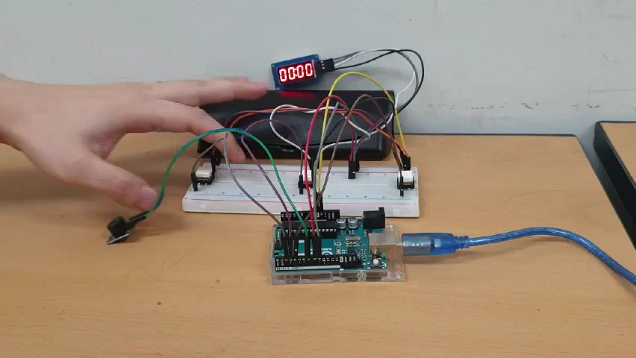
타이머 영상

Slide 13
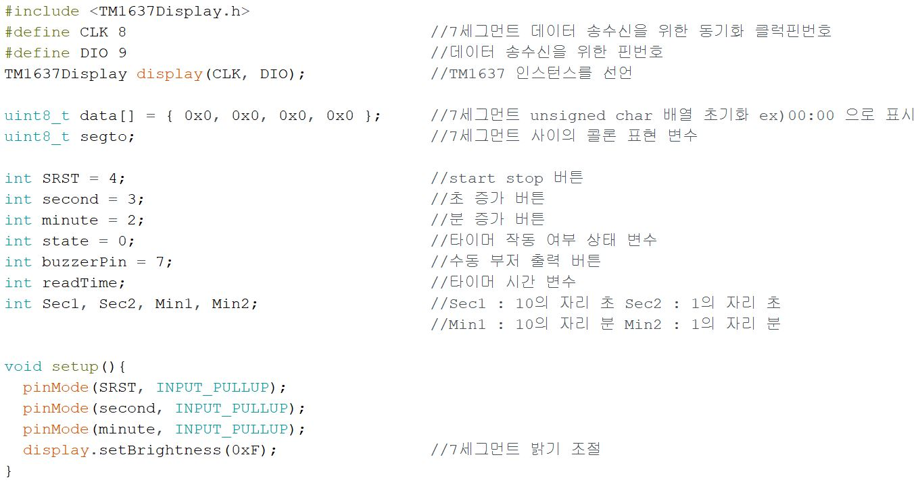
타이머 소스코드

Slide 14
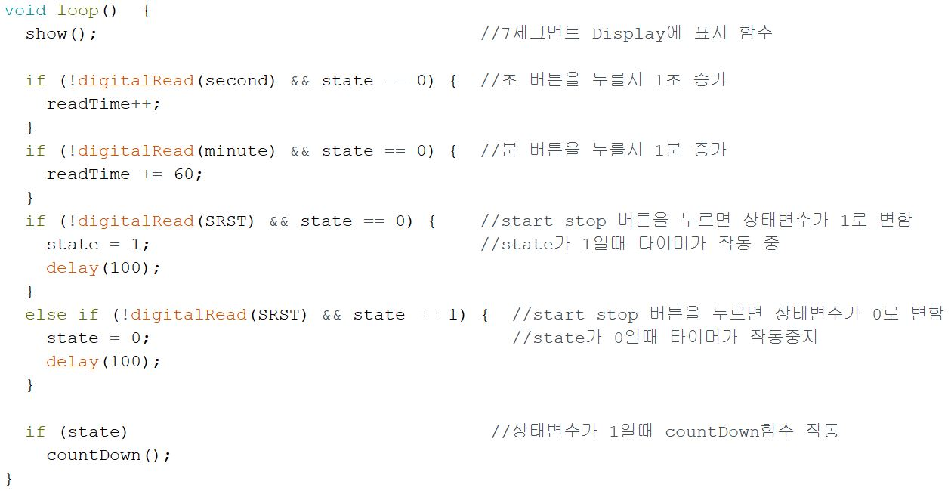
타이머 소스코드

Slide 15
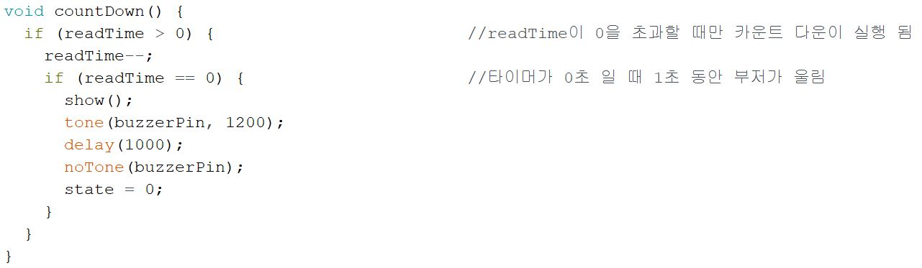
타이머 소스코드

Slide 16
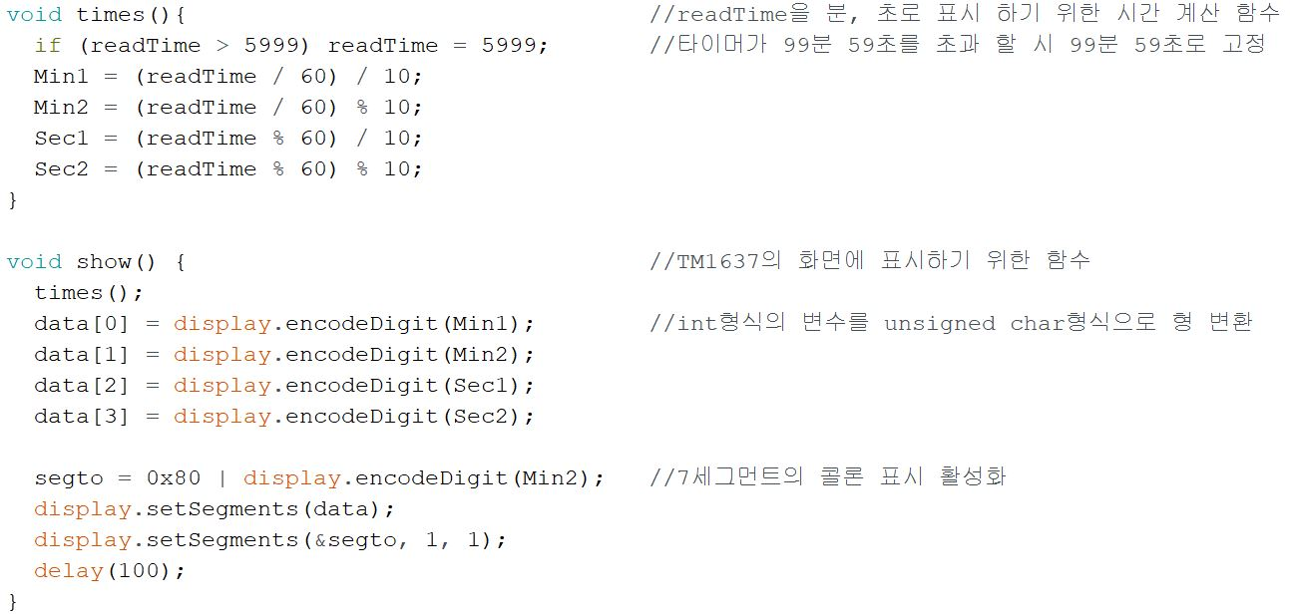
타이머 소스코드

Slide 17
https://github.com/bananawooyu/embedded

Slide 18
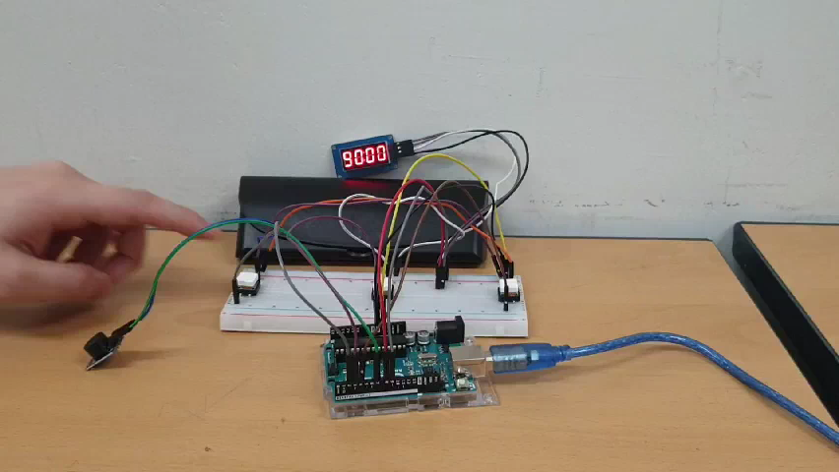
연습문제 1 실습 영상

Slide 19
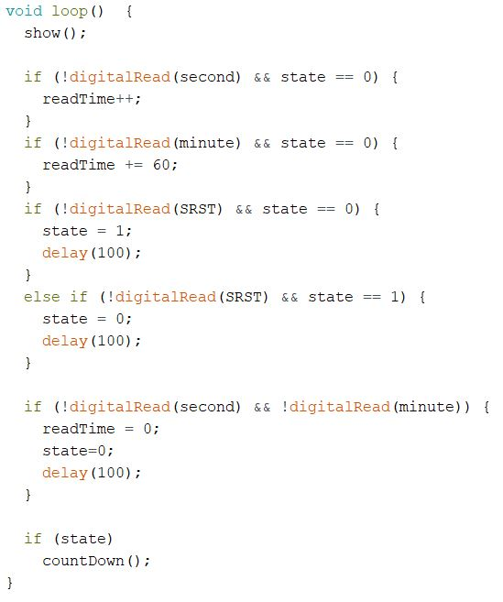
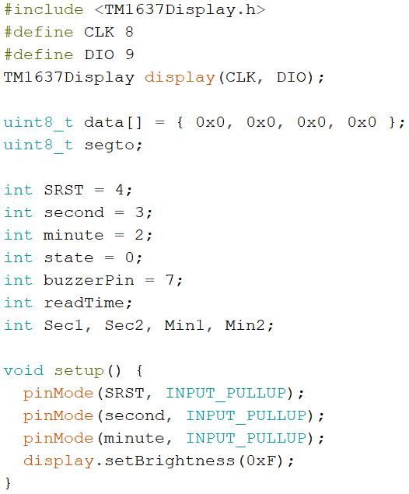
연습문제 1 소스코드
//분 증가버튼과 초 증가버튼을 동시에 눌러 리셋(언제든지 리셋이 가능함)

Slide 20
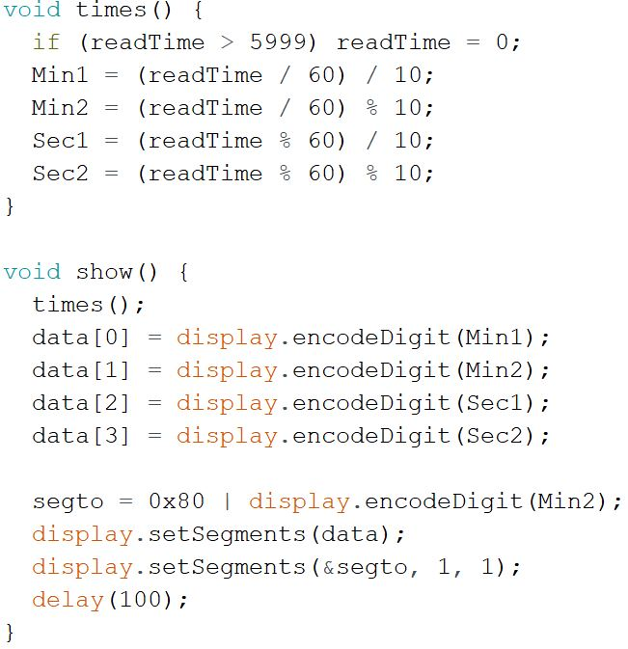

Slide 21
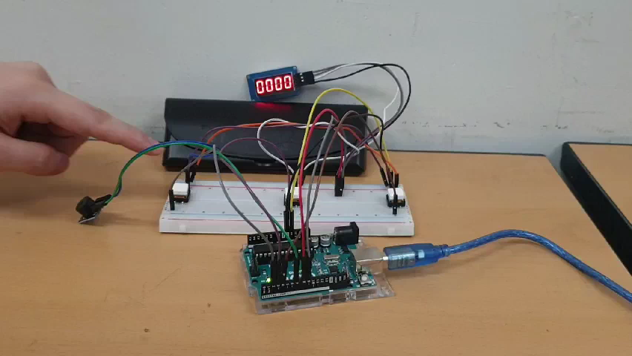
연습문제 2 실습영상

Slide 22
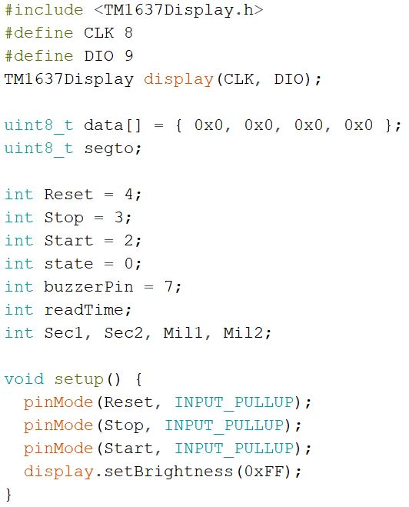
연습문제 2 소스코드

Slide 23
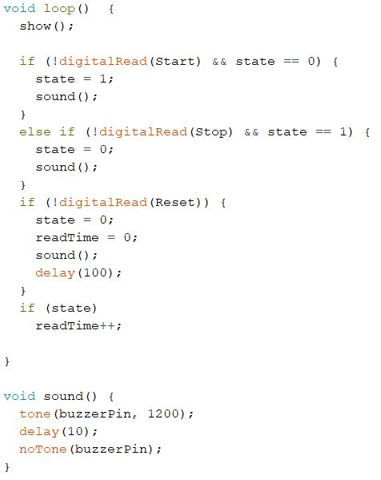
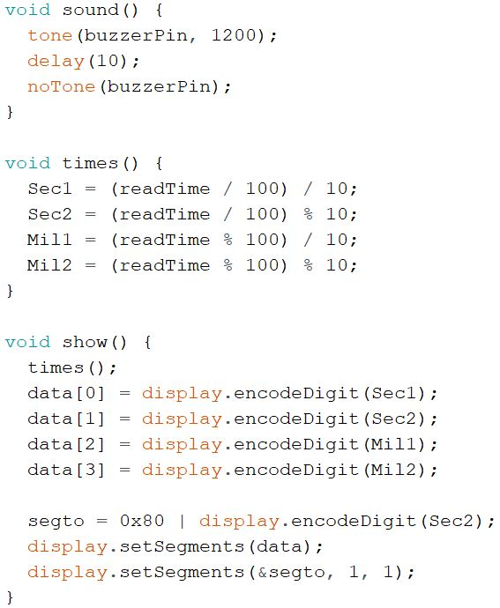
// 기존의 분,초를 초와 밀리초로 변환
(1초 = 100밀리초)
// start 누르면 스탑워치 시작
// stop 누르면 스탑워치 정지
// reset 누르면 언제든 스탑워치 초기화
// 버튼 누를때 마다 소리 울림

Slide 24
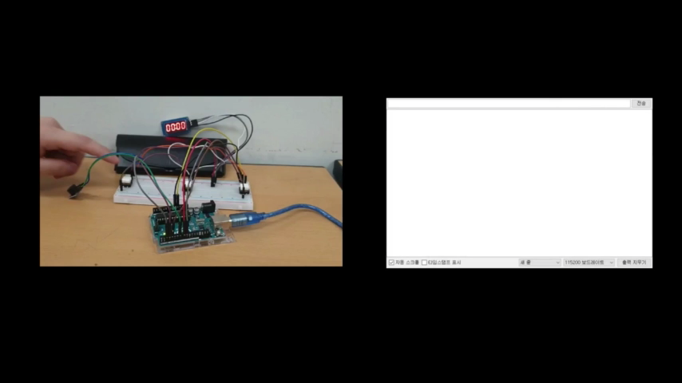
연습문제 3 실습영상

Slide 25
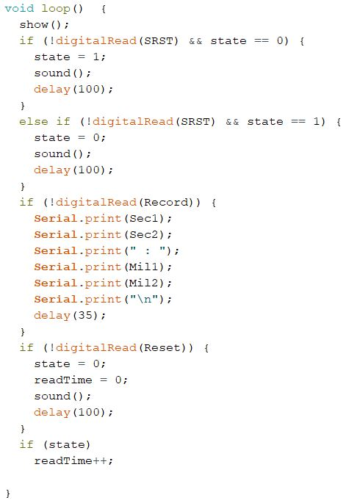
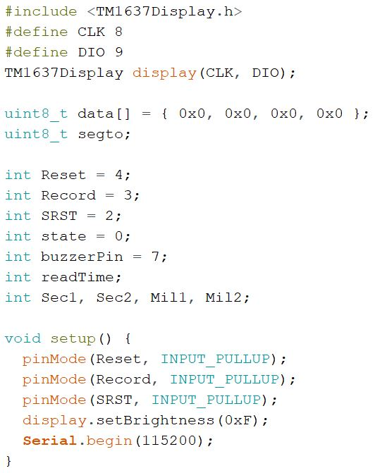
연습문제 3 소스코드
// Record 눌렀을 때 시리얼모니터로 출력
// Serial.print 로 출력 가능

Slide 26
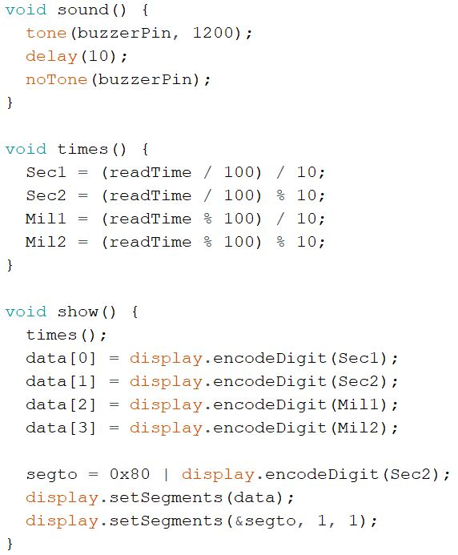

Slide 27
수고하셨습니다 :)

